Slide 1







Algoritma Dan Pemrograman
Python
Looping + If
Ghazawan
Surya

Slide 2


Pengertian, Fungsi Dan Tujuan Perulangan
Perulangan atau looping adalah struktur pemrograman yang digunakan untuk menjalankan kode secara berulang, sehingga dapat memproses banyak data atau melakukan tugas yang sama dengan lebih efisien. Tanpa menggunakan perulangan, kita harus menulis kode yang sama berkali-kali, sehingga jumlah baris kode menjadi lebih banyak dan membutuhkan waktu lebih lama untuk membuatnya.

Slide 3
Sintaks Dasar
Sintaks dasar if adalah aturan penulisan kode untuk memeriksa suatu kondisi dan menjalankan perintah jika kondisi terpenuhi, sedangkan sintaks dasar for adalah aturan penulisan kode untuk melakukan perulangan berdasarkan jumlah tertentu atau urutan data.
Contoh if:
for i in range (1,5):
print(“aku suka coding”)
Contoh if :
if nilai >= 75:
print("Lulus")

Slide 4



Cara Kerja Perulangan
for i in range(4):
print("halo")
  for berarti memulai perulangan.
  i adalah variabel yang menyimpan nilai setiap perulangan.
  range(4) menghasilkan urutan angka 0, 1, 2, 3.
  print("halo") menampilkan tulisan halo setiap kali perulangan dijalankan.
CODE

Slide 5

Program Nilai Siswa
data_siswa = [
{"nama": "budi", "nilai": 83},
{"nama": "anto", "nilai": 90},
{"nama": "rara", "nilai": 76},
{"nama": "fira", "nilai": 65}
]
kkm = 75
print("===Data Nilai Siswa===")
for siswa in data_siswa:
nama = siswa["nama"]
nilai = siswa["nilai"]
if nilai >= kkm:
keterangan = "Lulus"
else:
keterangan = "Tidak Lulus"
print(f"nama: {nama:<4} | nilai: {nilai} | keterangan: {keterangan}")

Slide 6
Penjelasan Setiap baris
Penjelasan Program Data Nilai Siswa
Pertama, "data_siswa" berisi kumpulan data siswa yang akan diproses, yaitu nama dan nilai masing-masing siswa.
Kedua, "kkm = 75" berarti nilai minimum yang harus dicapai siswa agar dinyatakan lulus.
Ketiga, "print("===Data Nilai Siswa===")" digunakan untuk menampilkan judul program.
Keempat, "for siswa in data_siswa" digunakan untuk melakukan perulangan dan mengambil data siswa satu per satu. Kemudian, "nama = siswa["nama"]" digunakan untuk mengambil nama siswa, sedangkan "nilai = siswa["nilai"]" digunakan untuk mengambil nilai siswa. Data tersebut disimpan ke dalam variabel agar bisa digunakan selanjutnya.
Kelima, "if nilai >= kkm" digunakan untuk memeriksa apakah nilai siswa lebih besar dari atau sama dengan KKM. Jika kondisi terpenuhi, variabel "keterangan" akan berisi "Lulus". Namun, jika kondisi tidak terpenuhi, bagian "else" akan dijalankan dan variabel "keterangan" akan berisi "Tidak Lulus".
Terakhir, "print(f"...")" digunakan untuk menampilkan nama, nilai, dan keterangan kelulusan siswa. Huruf "f" disebut f-string, yang memungkinkan kita memasukkan nilai variabel ke dalam teks menggunakan tanda kurung kurawal "{}". Sementara itu, "{nama:<4}" digunakan untuk mengatur nama agar rata kiri dengan lebar minimal empat karakter, dan tanda "|" berfungsi sebagai pemisah agar hasilnya lebih mudah dibaca.

Slide 7
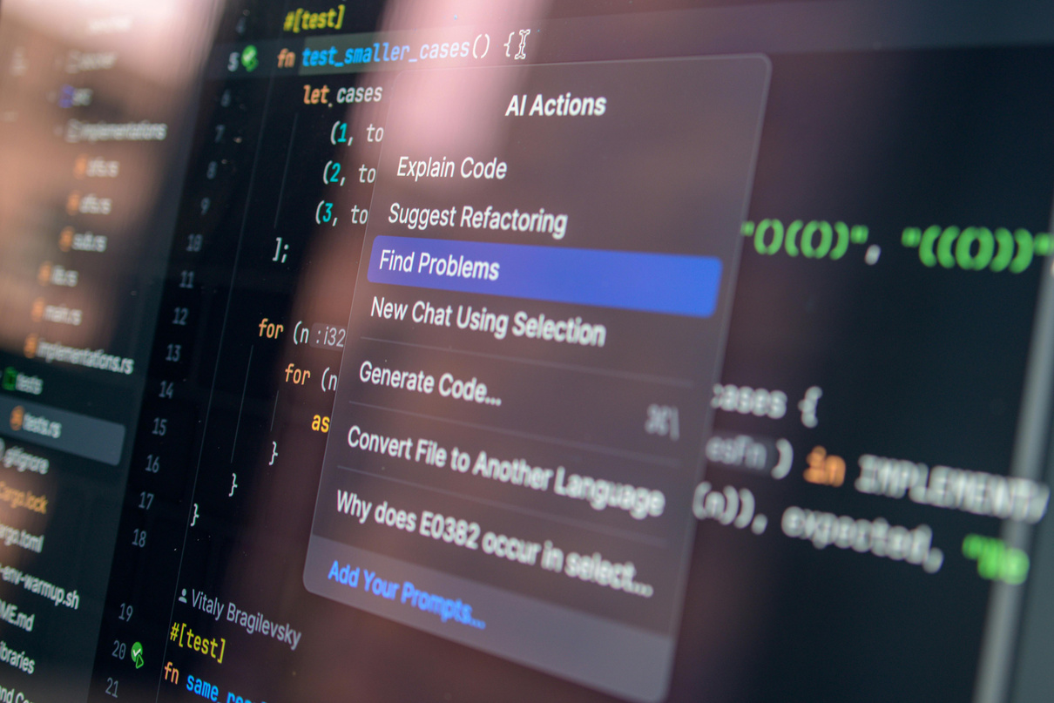
Algoritma
1. mulai
2. masukan data siswa yang berisi nama dan nilai, tentukan nilai kkm
3. tampilkan teks "Data Nilai Siswa"
4. proses perulangan (for Loop:
Ambil nama: simpan nilai dari kunci "nama" ke dalam variabel "nama"
Ambil nilai: simpan nilai dari kunci "nilai" kedalam variable "nilai"
Percabangan (If-Else):
Apakah nilai > kkm?
Jika Ya, setting keterangan = "Lulus"
Jika Tidak, setting keterangan = "Tidak Lulus"
Output: tampilkan nama, nilai dan keterangan
5. selesai (perulangan selesai setelah semua nilai diperiksa)

Slide 8
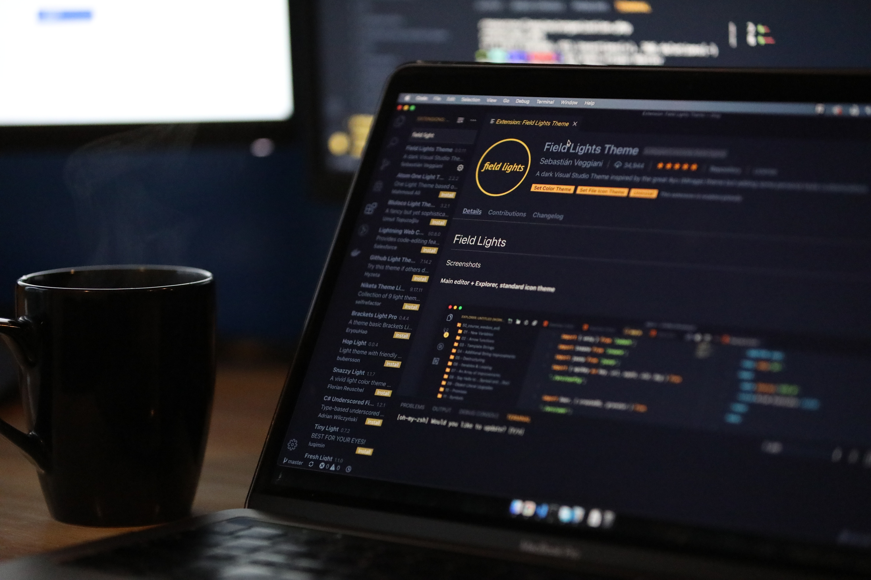
Pseudocode
START
1. Masukan Data dan Variabel
data_siswa = [
{"nama": "budi", "nilai": 83},
{"nama": "anton", "nilai": 90},
{"nama": "rara", "nilai": 76},
{"nama": "fira", "nilai": 65}
]
kkm = 75
2. Cetak Judul
PRINT "===Data Nilai Siswa==="
3. Perulangan untuk setiap siswa
FOR siswa IN data_siswa:
SET nama = siswa["nama"]
SET nilai = siswa["nilai"]
4. Percabangan untuk menentukan kelulusan
IF nilai >= kkm THEN
SET keterangan = "Lulus"
ELSE
SET keterangan = "Tidak Lulus"
ENDIF
5. Cetak hasil
PRINT nama, nilai, keterangan
ENDFOR
END

Slide 9
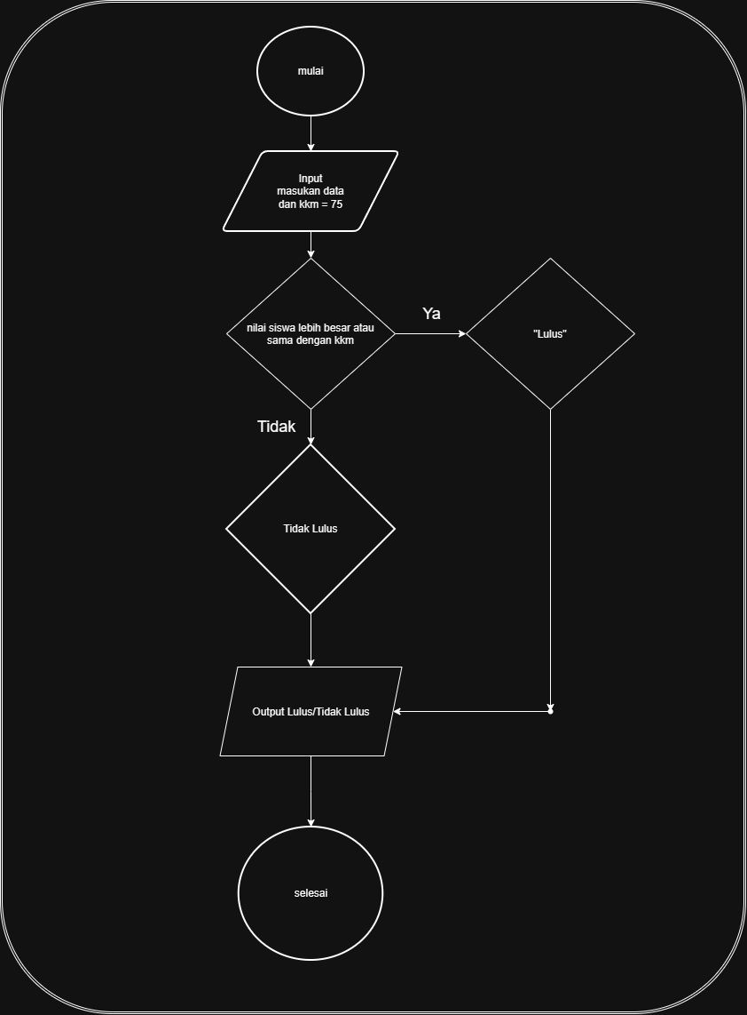

Flowchart

Slide 10
THANK YOU

